Slide 1
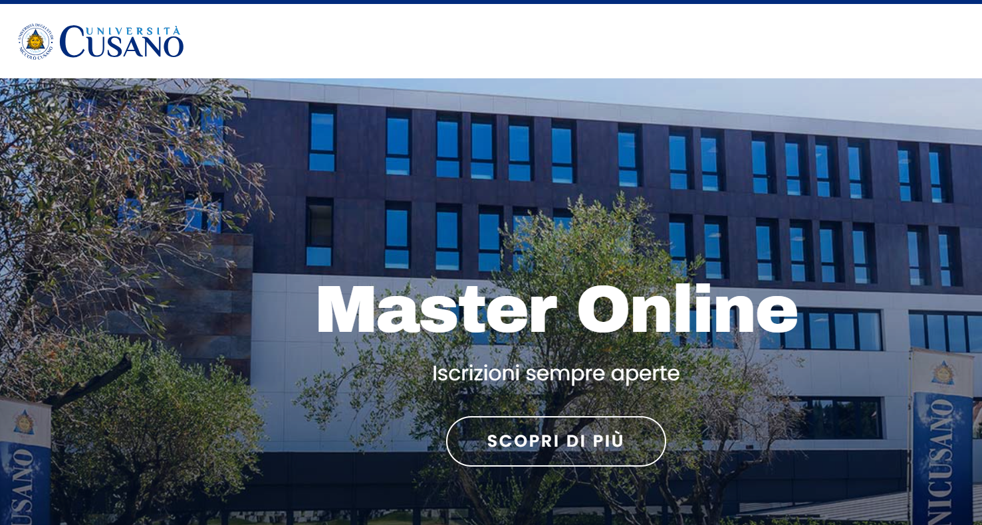

Tecnologie e inclusione scolastica
Prof.ssa Laura Abbate
60 CFU ex art. 2-bis Dlgs 59/2017, ex art. 7 comma 2 DPCM 4 agosto 2023
30 CFU ex art. 2 – ter, comma 4 bis Dlgs 59/2017, ex art. 13, comma 2 Dlgs 59/2017 (ALL.2)

Slide 2
Questo lavoro nasce dal convincimento che:
•le tecnologie (TIC e TA) dischiudano possibilità rivoluzionarie per favorire l’inclusione scolastica e l’accesso universale all’istruzione
•l’introduzione delle tecnologie in ambito educativo debba avvenire nel rispetto dei diritti delle persone con disabilità di partecipare all’educazione altrimenti si correrebbe il rischio che l’introduzione delle tecnologie vada ad accrescere il divario tra persone con e senza disabilità, anziché favorire e facilitare l’inclusione scolastica e sociale delle persone con disabilità

Slide 3
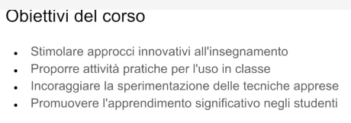
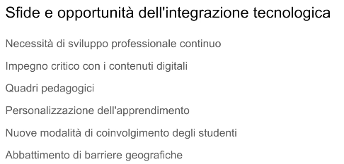

Slide 4
DIDATTICA INCLUSIVA
E’ possibile individuare cinque linee di lavoro (Cottini, 2018):
1-l’attenzione da porre per la costruzione di un clima adeguato nella classe, favorevole per il successo formativo di tutti gli allievi.
2-l’utilizzo di un approccio in grado di favorire la cooperazione fra gli allievi e la costruzione collaborativa della conoscenza, anche in presenza di alunni con bisogni educativi speciali.
3- la promozione di un atteggiamento metacognitivo, centrato sul potenziamento della consapevolezza degli allievi relativamente ai propri processi di apprendimento.

Slide 5
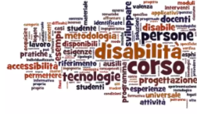
4-l’educazione socio-emozionale e prosociale che considera come gli allievi, oltre alle abilità curricolari, debbano acquisire e poi applicare competenze in grado di incrementare il benessere individuale e quello della comunità di riferimento.
5-la necessità di considerare i bisogni speciali degli allievi, infatti l’attenzione rivolta alla creazione di contesti inclusivi non deve portare a sottovalutare i bisogni specifici che alcuni individui presentano e a far pensare che non debbano essere introdotte anche didattiche rivolte direttamente alla persona.

Slide 6
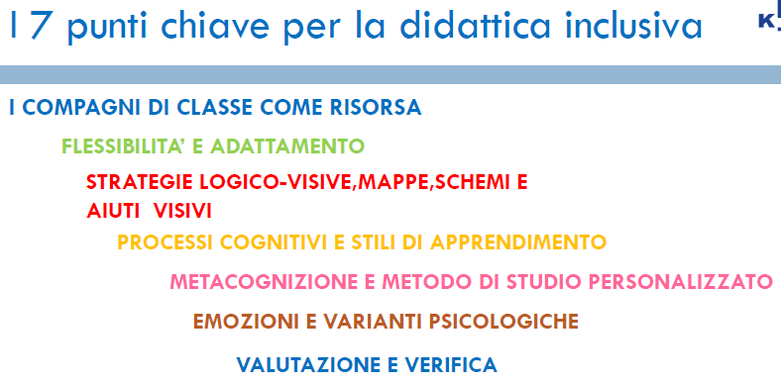

Slide 7
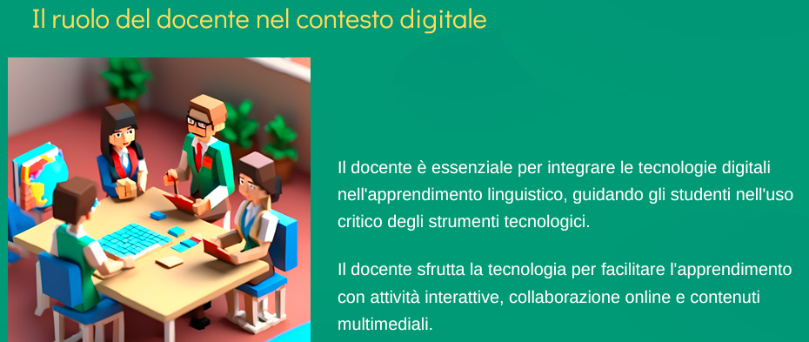

Slide 8
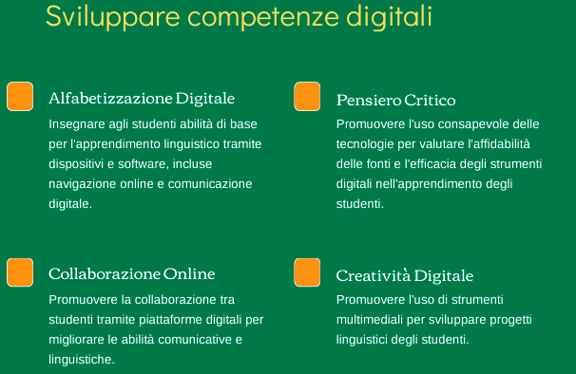

Slide 9
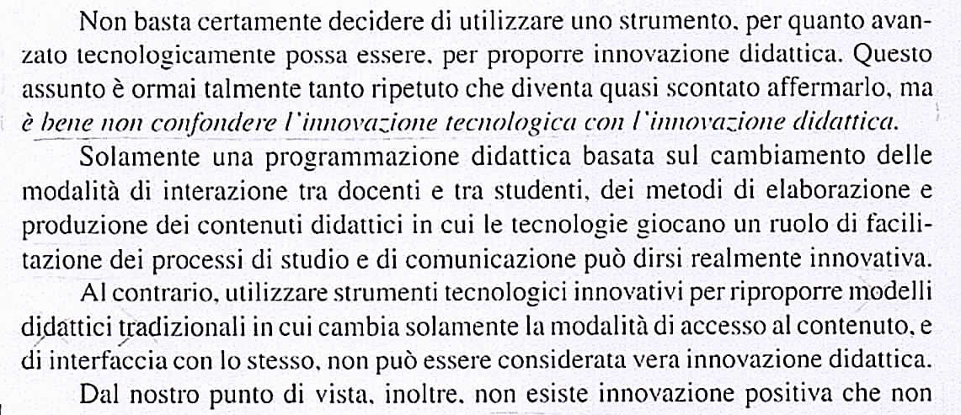

Slide 10
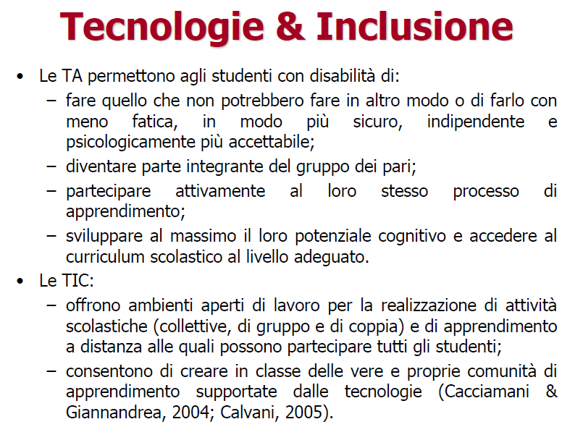

Slide 11
Tecnologie assistive (TA)
Facilitano la partecipazione attiva delle persone disabili in tutte le aree della vita; per quanto concerne il processo di apprendimento, esse riguardano tutti i sistemi che supportano, facilitano, rendono possibili la comunicazione e l’accesso al computer del disabile: si va dalle tastiere modificate agli emulatori di mouse e ai sistemi a scansione, dai comunicatori simbolici ai puntatori oculari.
In ambito educativo, le TA, coniugate con le TIC, sono diventate la chiave di volta di un processo didattico moderno, efficace, veramente inclusivo: gli studenti disabili possono diventare parte integrante del gruppo di pari, essere protagonisti del loro apprendimento e conquistare una maggiore sicurezza migliorando le capacità sociali e di comunicazione.

Slide 12
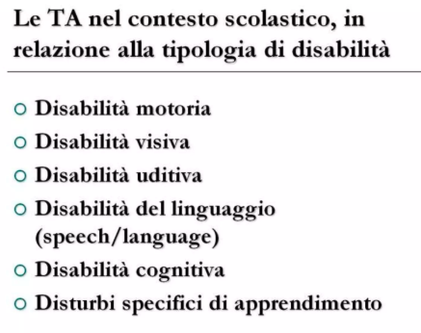

Slide 13
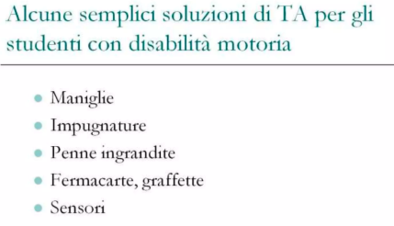
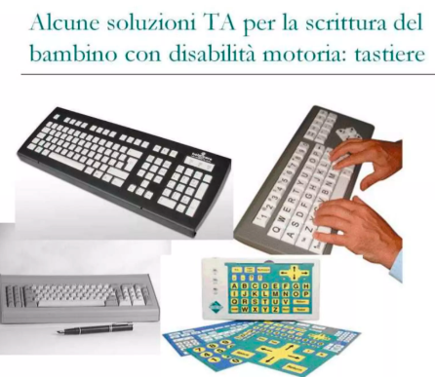
Disabilità motoria

Slide 14
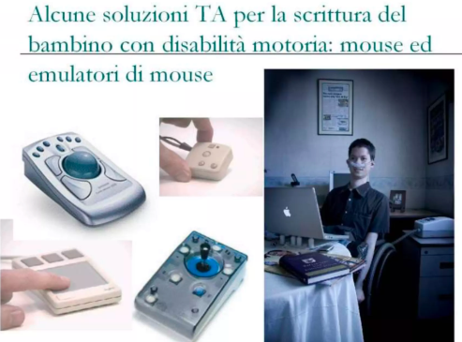
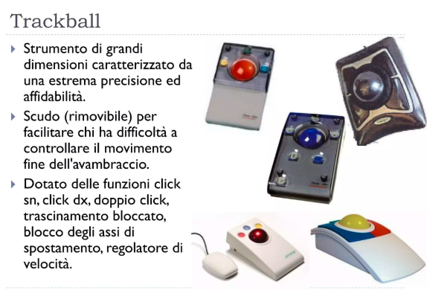

Slide 15
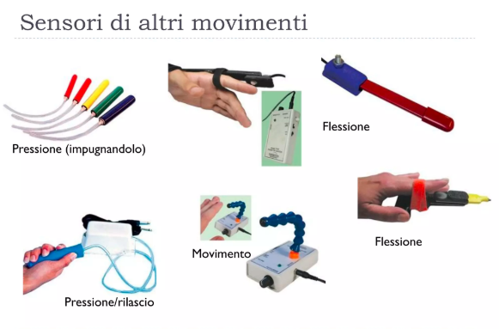
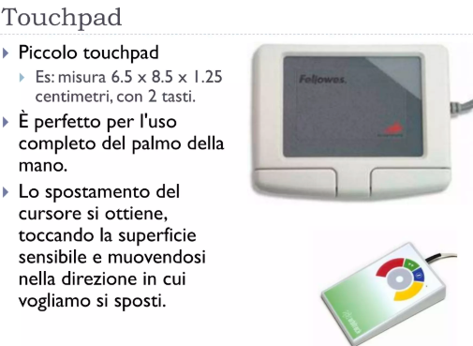

Slide 16
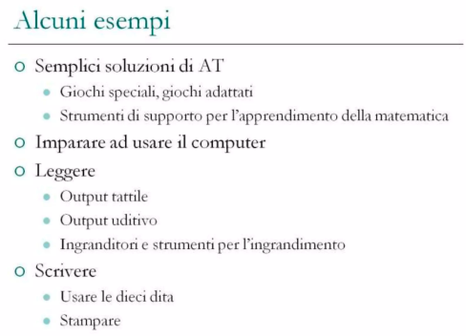
Disabilità visiva

Slide 17
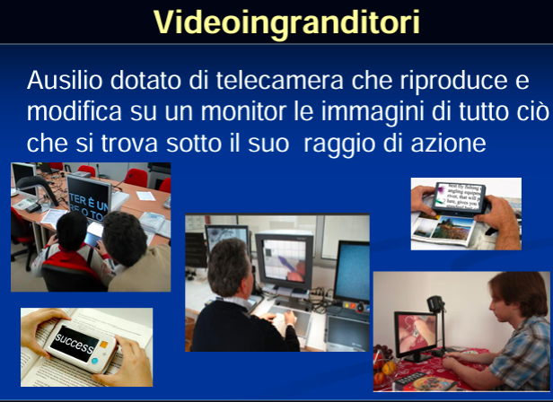
IPOVEDENTI

Slide 18
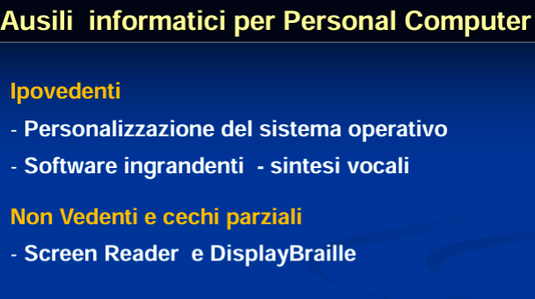
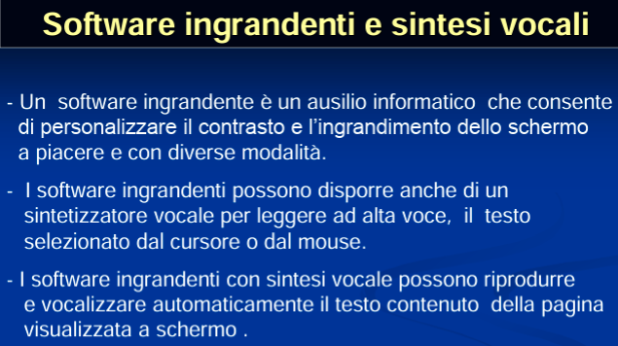

Slide 19
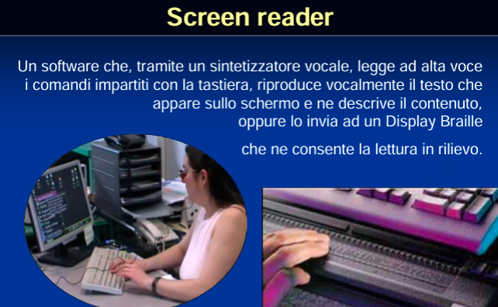
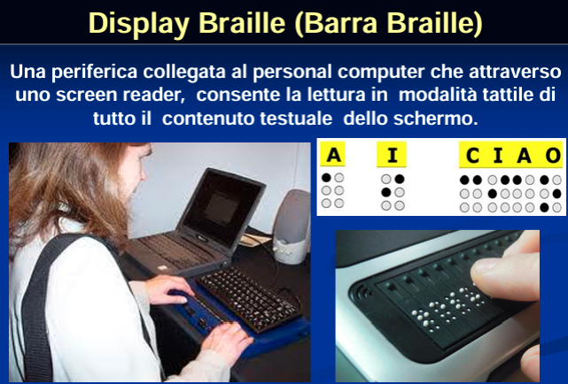

Slide 20
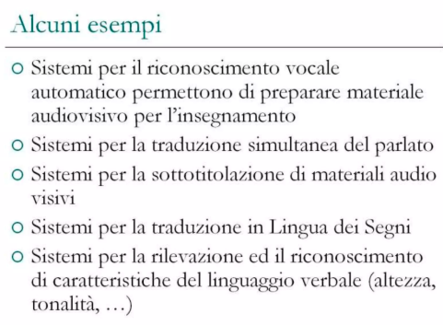
Disabilità uditiva

Slide 21
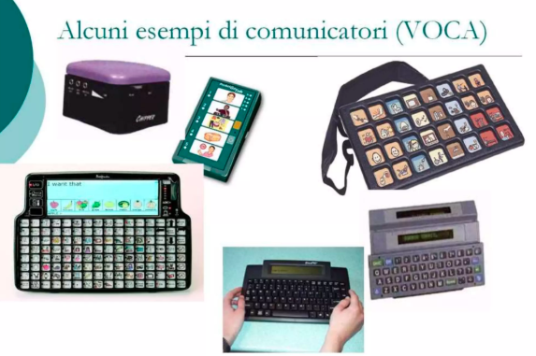
Disabilità della comunicazione
I comunicatori con uscita in voce (VOCAs) sono strumenti realizzati per supportare i percorsi di Comunicazione Aumentativa e Alternativa (CAA) e non necessitano di essere collegati ad un PC. Il loro aspetto è quello di una tastiera più o meno complessa (un solo pulsante o una serie di pulsanti fino ad arrivare a dispositivi molto simili alla tastiera di un PC). Su ogni pulsante è possibile applicare un simbolo (un’immagine, una parola, etc). La pressione di ciascun tasto provoca l’ascolto di un messaggio preregistrato che corrisponde al simbolo posto su di esso. In questo modo il disabile ha la possibilità di comunicare non solo indicando il simbolo, ma anche associando ad esso un messaggio verbale che viene udito dagli altri.

Slide 22
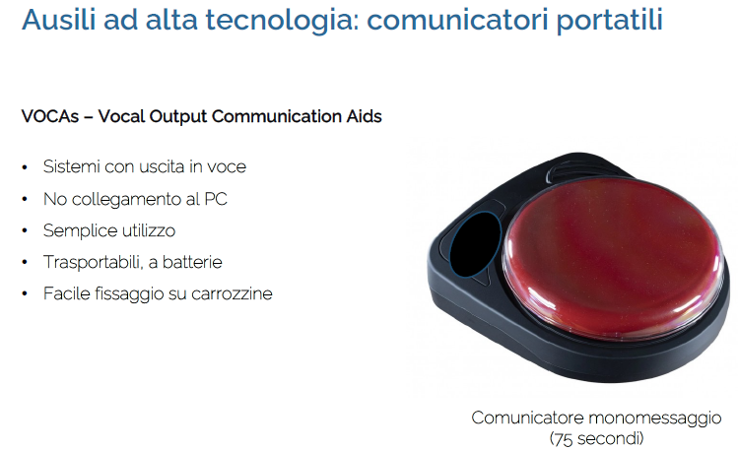
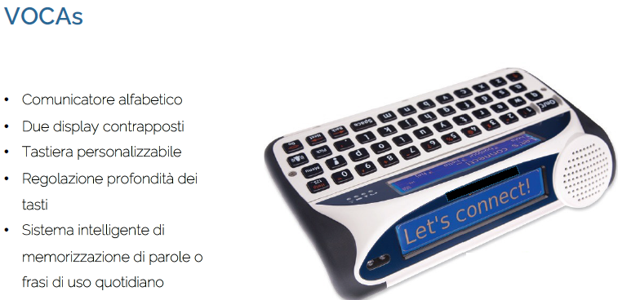

Slide 23
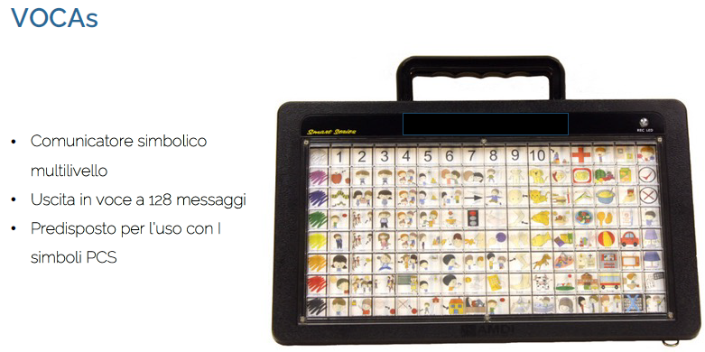

Slide 24
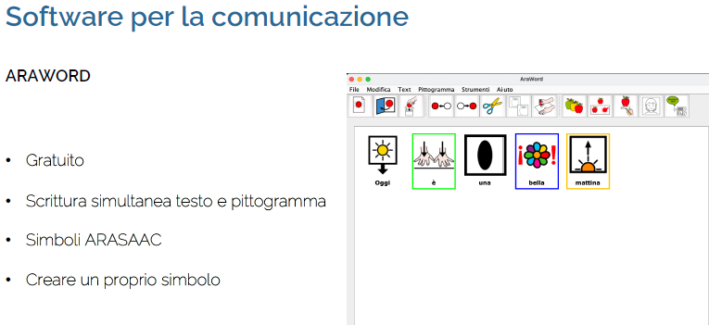
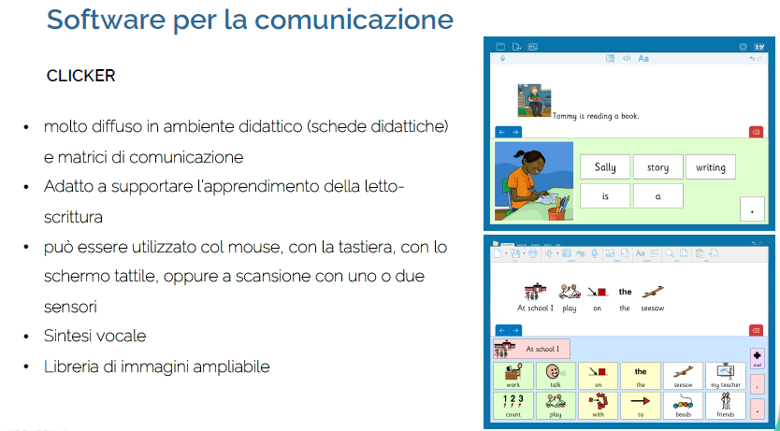

Slide 26
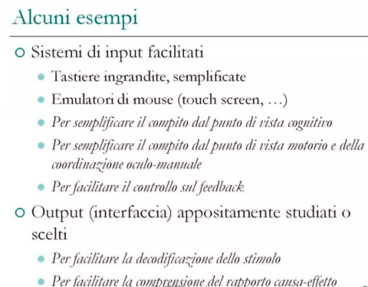
Disabilità intellettiva

Slide 27
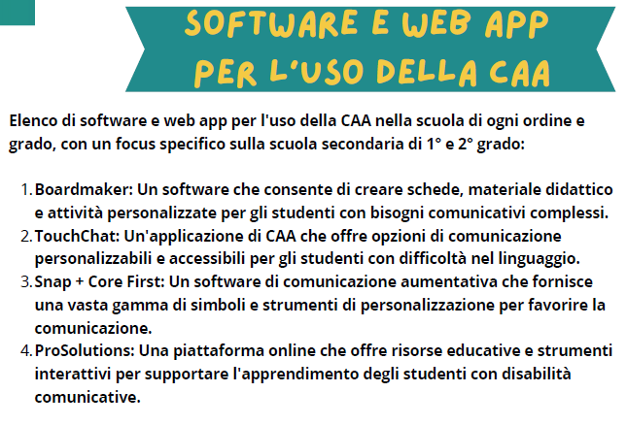

Slide 28
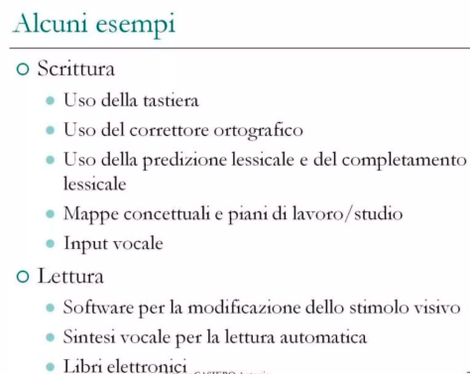
Disturbo specifico di apprendimento

Slide 29
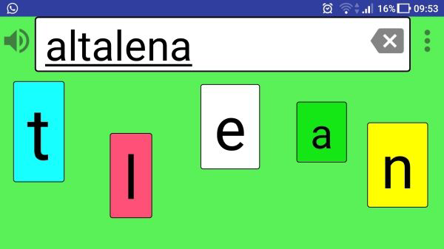
ALBO BOARD:
ALLENAMENTO ALLA LETTO SCRITTURA
App per Android per allenare e facilitare lo studente nella
letto-scrittura per studenti con
disabilità intellettiva, DSA
e svantaggio linguistico
Scheda descrittiva:
https://www.disabili.com/prodotti/articoli-qprodotti/video-scrittura-per-dsa-e-nonsolo-nuova-app-gratuita-e-personalizzabile
Video illustrativo:
https://www.youtube.com/watch?v=W4a2wR93srw
Download:
https://play.google.com/store/apps/details?id=com.acqui.costa.alboboard

Slide 30
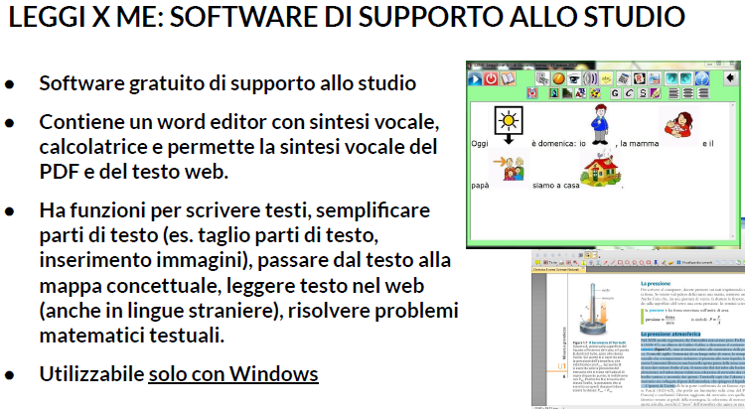

Slide 31
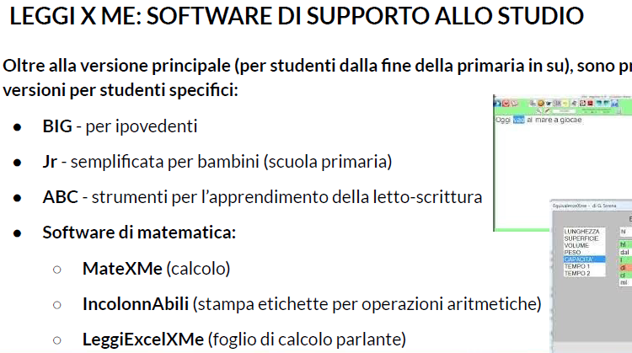

Slide 32
LEGGI X ME
Sito:
https://sites.google.com/site/leggixme/home?authuser=0
Download software principale (LeggiXMe_FW40):
https://sites.google.com/site/leggixme/leggixme_usb?authuser=0
Videoguida - installazione:
https://www.youtube.com/watch?v=2_vKkLdBf_U
Videoguide per l’uso dei software:
https://sites.google.com/site/leggixme/videoguide?authuser=0

Slide 33
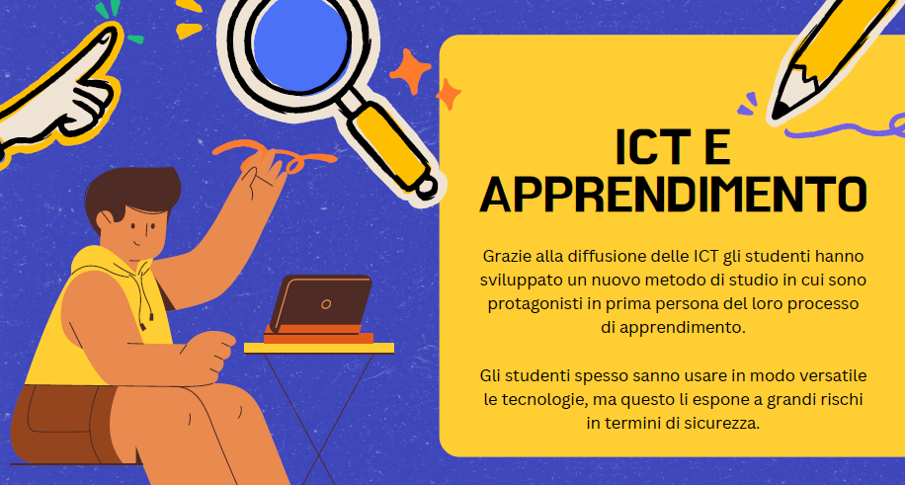

Slide 34
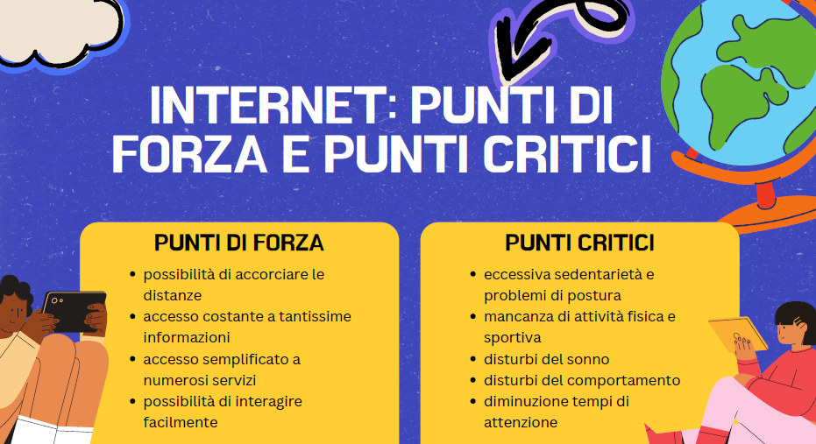

Slide 35
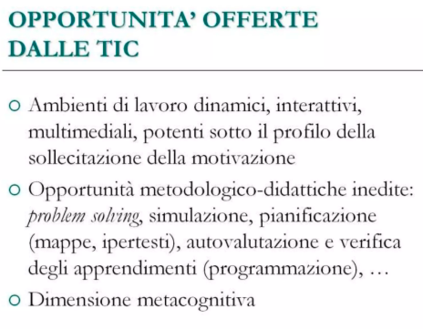

Slide 36
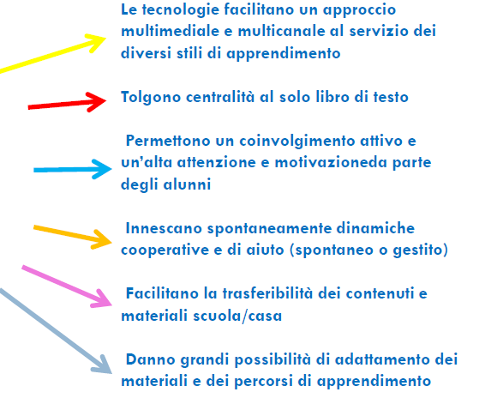

Slide 37
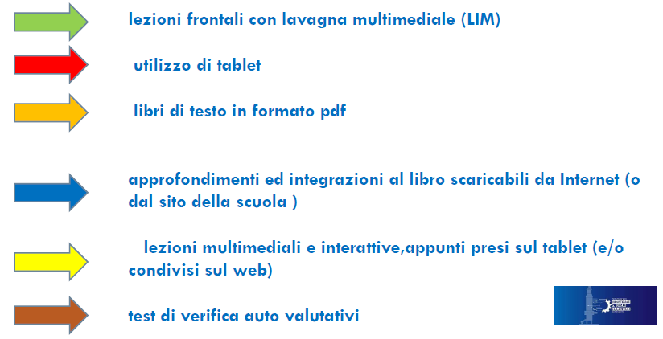
DIDATTICA 2.0

Slide 38
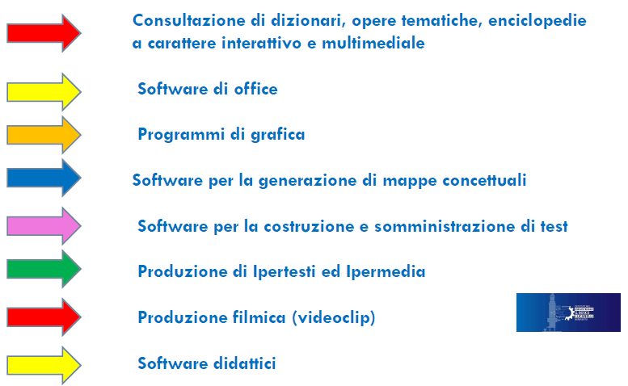
DIDATTICA 2.0

Slide 39
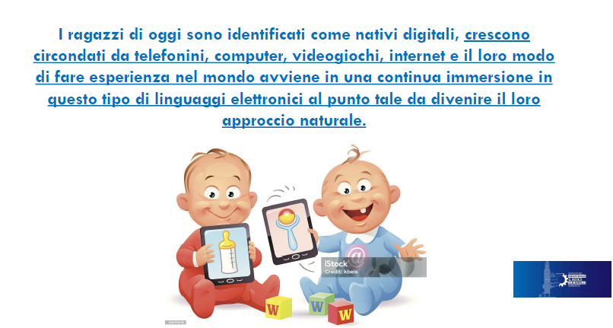
I NATIVI DIGITALI

Slide 40
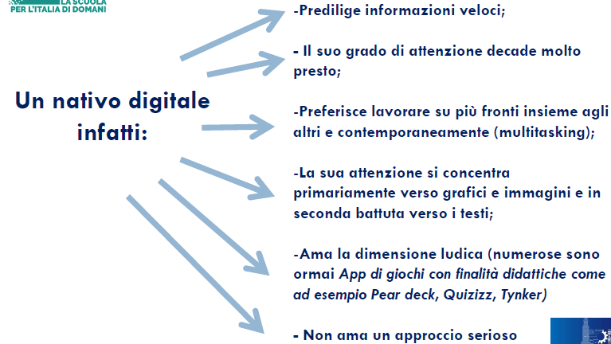

Slide 41
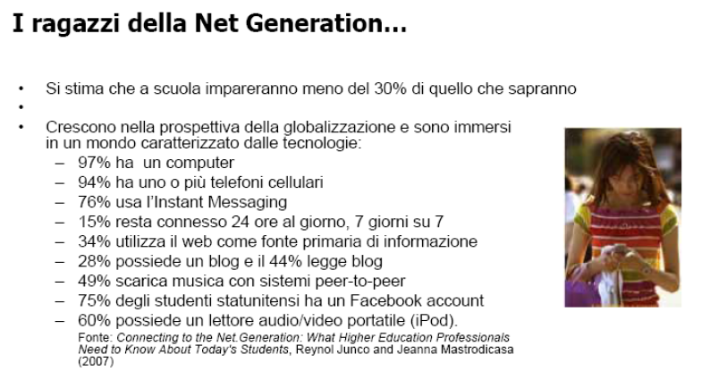

Slide 42
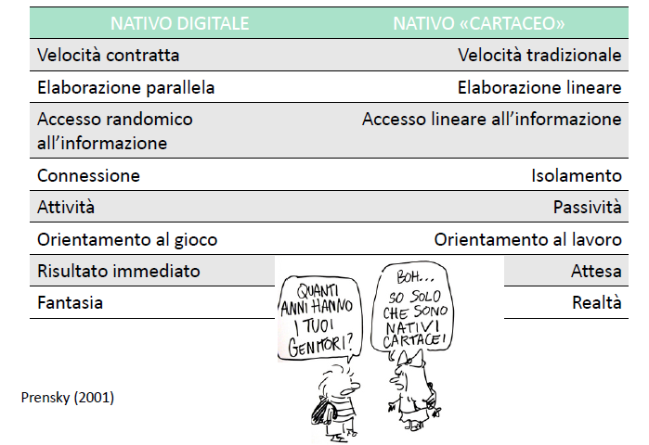

Slide 43
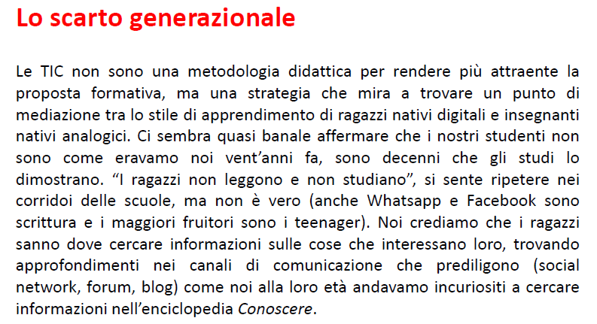

Slide 44
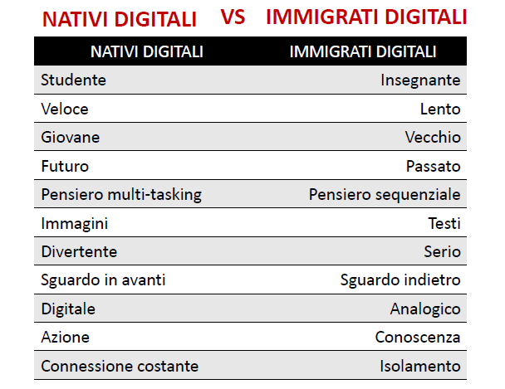

Slide 45
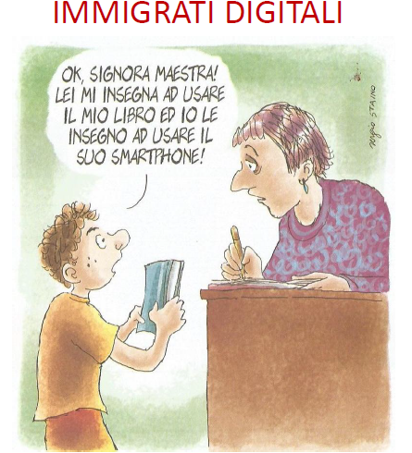

Slide 46
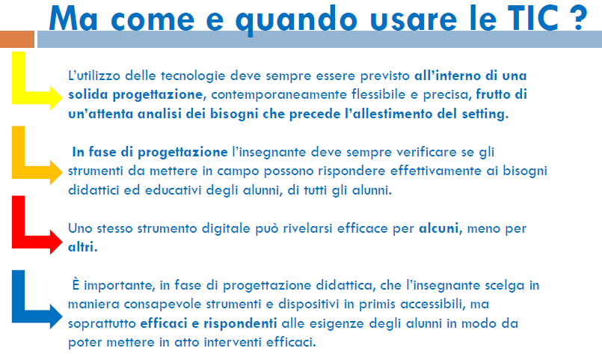

Slide 47
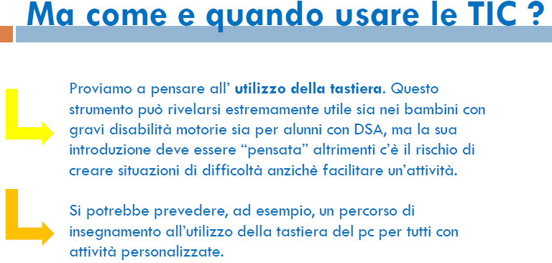

Slide 48


Slide 49


Slide 50


Slide 51


